Slide 1


Tento materiál byl vytvořen v rámci projektu Operačního programu Vzdělávání pro konkurenceschopnost.
Projekt MŠMT ČR | EU PENÍZE ŠKOLÁM
Číslo projektu | CZ.1.07/1.4.00/21.2146
Název projektu školy | Inovace ve vzdělávání na naší škole ZŠ Studánka
Šablona III/2 | Inovace a zkvalitnění výuky prostřednictvím ICT
SADA č. VIII
Identifikátor: VY_32_INOVACE_SADA VIII_M, DUM 20
Vzdělávací oblast: Matematika a její aplikace
Vzdělávací obor: Matematika a její aplikace

Slide 2
Název: Jednotky hmotnosti
Autor: Zuzana Štěpánková
Stručná anotace: Presentace je zaměřena na upevnění jednotek hmotnosti a jejich zopakování. Děti si hlavně všímají práce s nulami při převádění na větší či menší jednotky hmotnosti. Dále je v presentaci zahrnuta práce s tabulkou a její rýsování.
Metodické zhodnocení: Presentace byla využita 12.10. 2011 ve třídě 5.C. Děti v hodině pochopily, jak s jednotkami hmotnosti pracovat.
Autorem materiálu a všech jeho částí, není-li uvedeno jinak, je Zuzana Štěpánková

Slide 3
JEDNOTKY HMOTNOSTI
Autorem materiálu a všech jeho částí, není-li uvedeno jinak, je Zuzana Štěpánková

Slide 4
Jednotky hmotnosti
1 kg | 1000 g
1 dkg | 10 g
1000 kg | 1 t
Autorem materiálu a všech jeho částí, není-li uvedeno jinak, je Zuzana Štěpánková

Slide 5
1) Doplň správně tabulky.
kg | 9 |  | 13
g |  | 7 000 |  | 5 000
t | 6 | 30
kg |  |  | 4 000 | 12 000
Autorem materiálu a všech jeho částí, není-li uvedeno jinak, je Zuzana Štěpánková

Slide 6
2) Převáděj na dané jednotky a pověz, které zvíře může mít takovou hmotnost.
3 000 g = ______ kg
12 kg = ______ g
5 460 g = ______ kg ___ g
7 kg 20 g = ______ g
25 000 kg = ______ t
6 t = ______ kg
3 040 kg = ______ t ___ kg
8 t 70 kg = ______ kg
300 g = ______ dkg
25 g = ______ dkg
Autorem materiálu a všech jeho částí, není-li uvedeno jinak, je Zuzana Štěpánková

Slide 7
3) Seřaď zvířátka podle hmotnosti od nejtěžší po nejlehčí.
Jako pomoc si společně narýsujeme tabulku.
Co do tabulky zaznamenat?
pořadí | zvíře | hmotnost
Autorem materiálu a všech jeho částí, není-li uvedeno jinak, je Zuzana Štěpánková

Slide 8
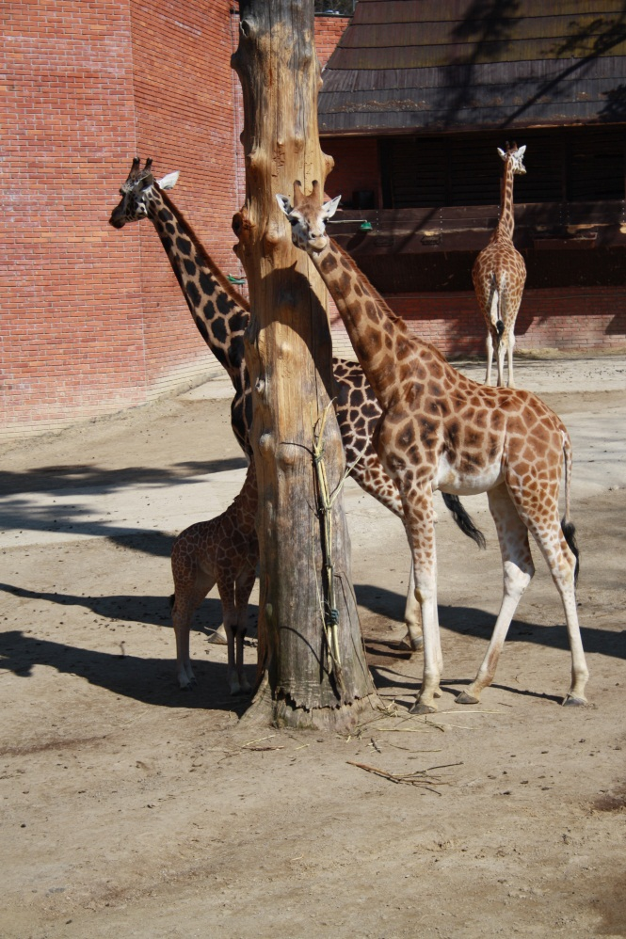
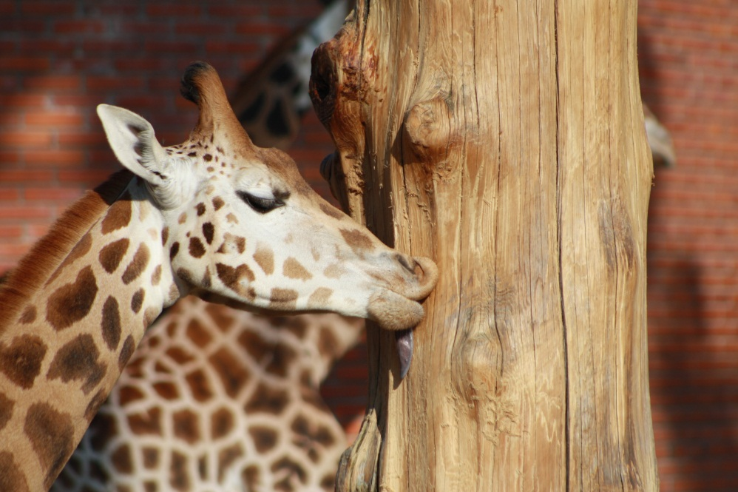
ŽIRAFA
900 kg
Autorem materiálu a všech jeho částí, není-li uvedeno jinak, je Zuzana Štěpánková

Slide 9
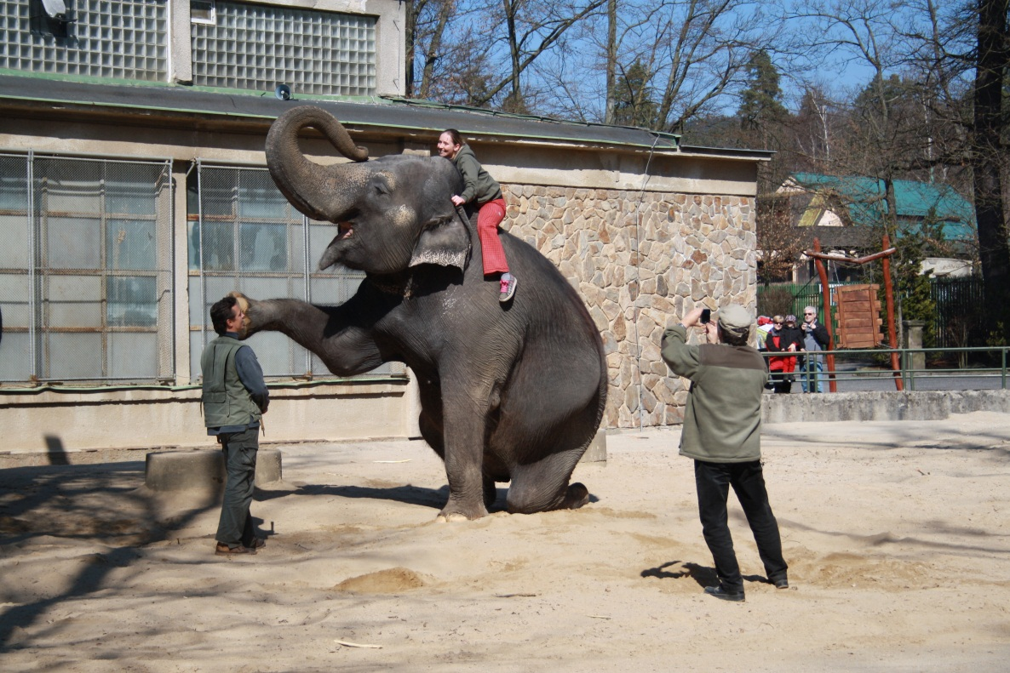
SLON
1 000 kg
Autorem materiálu a všech jeho částí, není-li uvedeno jinak, je Zuzana Štěpánková

Slide 10
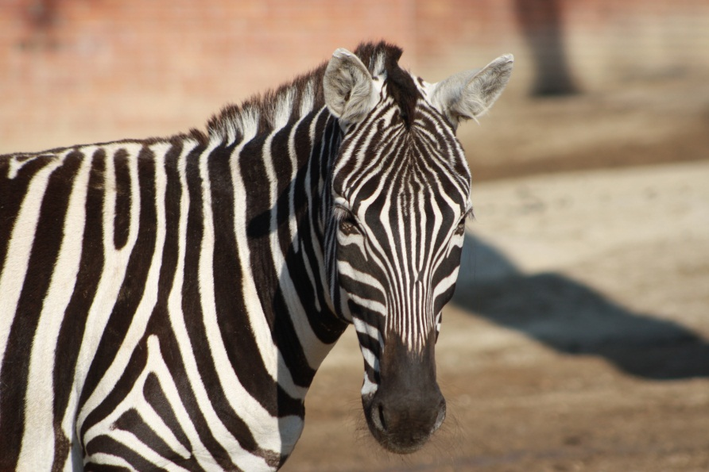
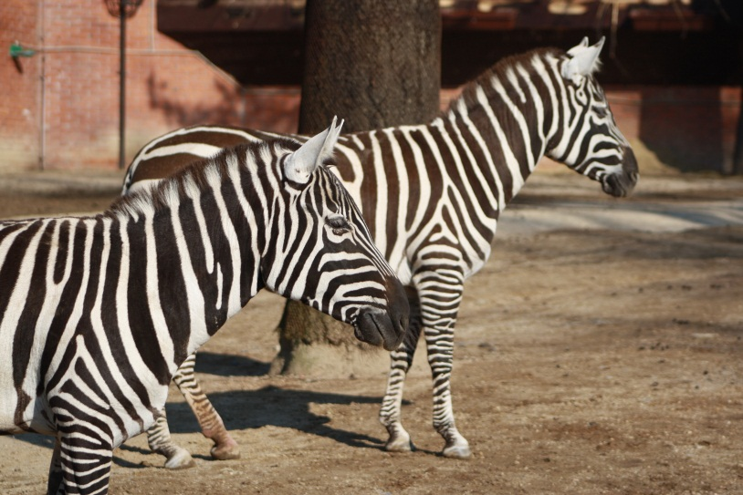
ZEBRA
225 kg
Autorem materiálu a všech jeho částí, není-li uvedeno jinak, je Zuzana Štěpánková

Slide 11
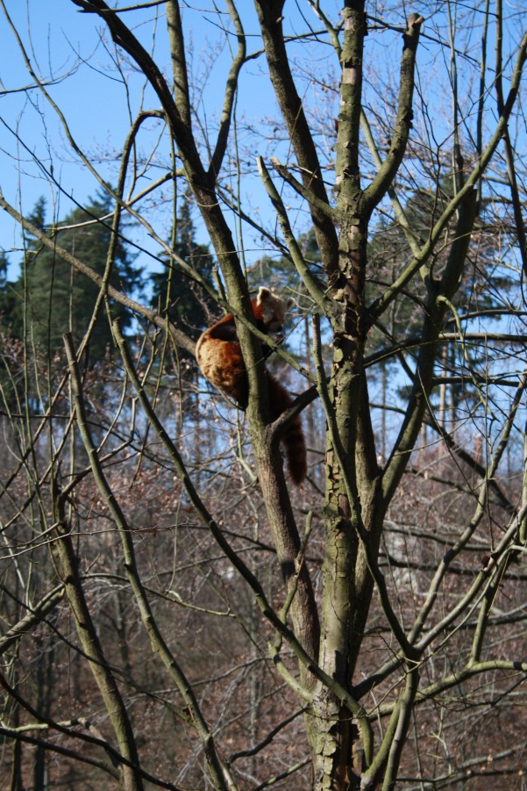
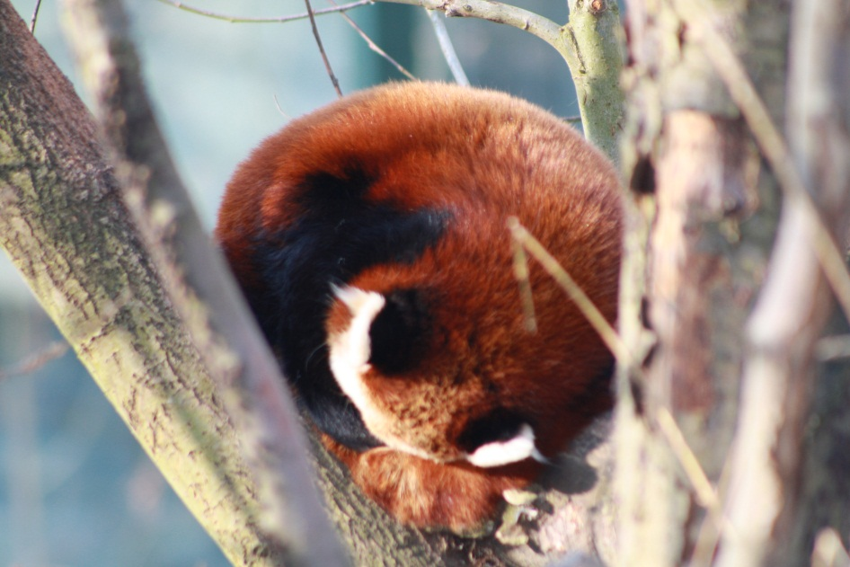
PANDA ČERVENÁ
4 kg
Autorem materiálu a všech jeho částí, není-li uvedeno jinak, je Zuzana Štěpánková

Slide 12
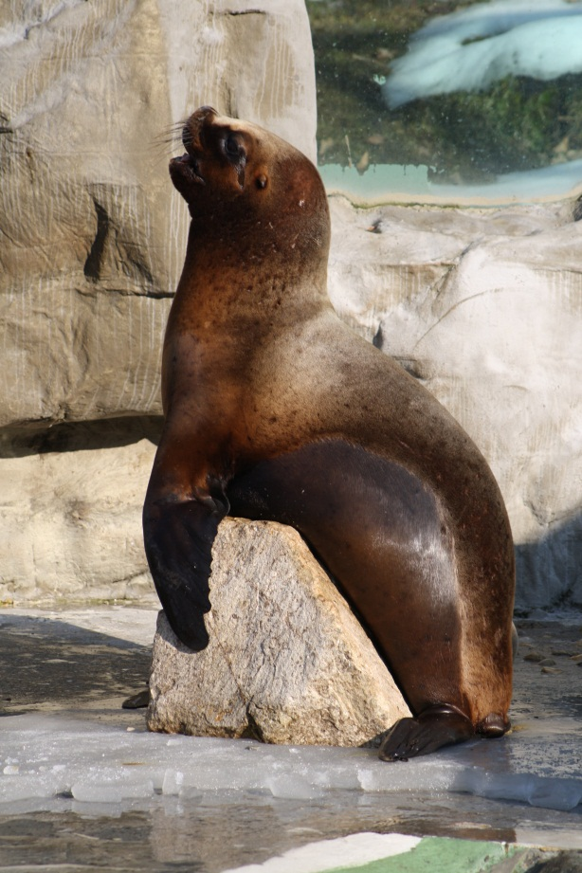
LACHTAN
390 kg
Autorem materiálu a všech jeho částí, není-li uvedeno jinak, je Zuzana Štěpánková

Slide 13
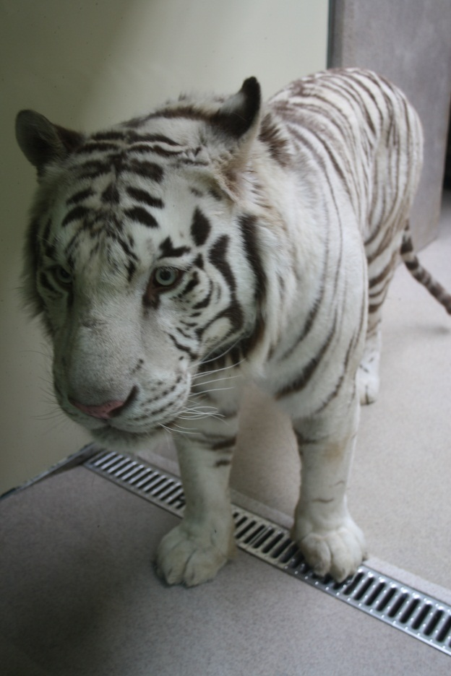
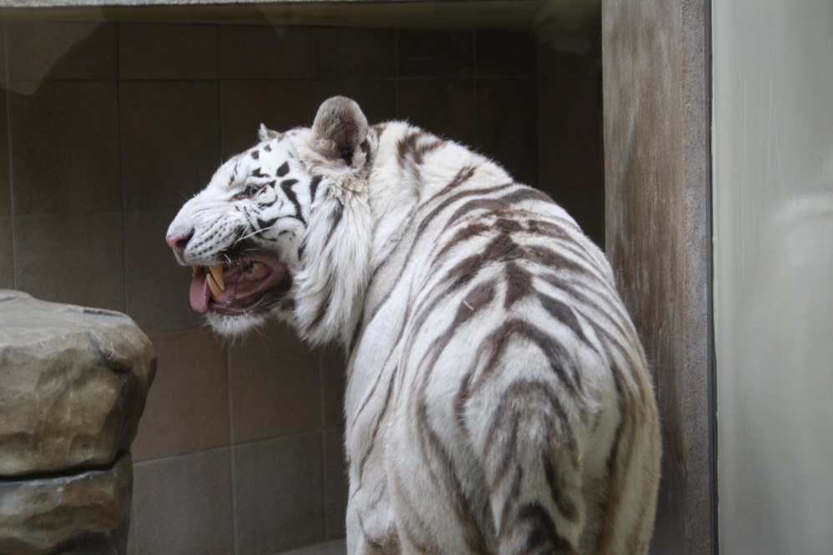
BÍLÝ TYGR
300 kg
Autorem materiálu a všech jeho částí, není-li uvedeno jinak, je Zuzana Štěpánková

Slide 14
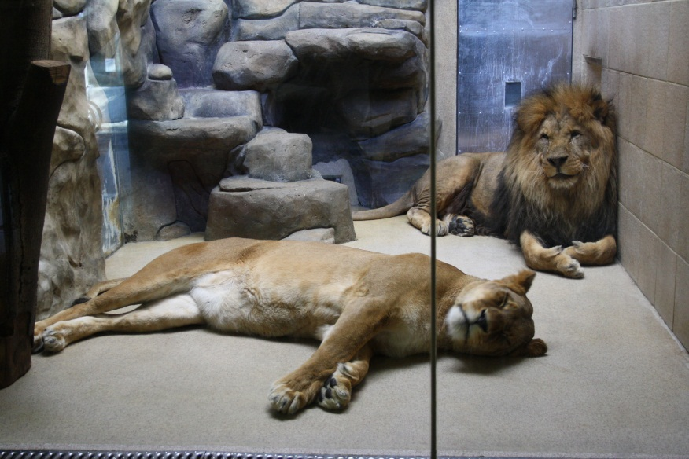
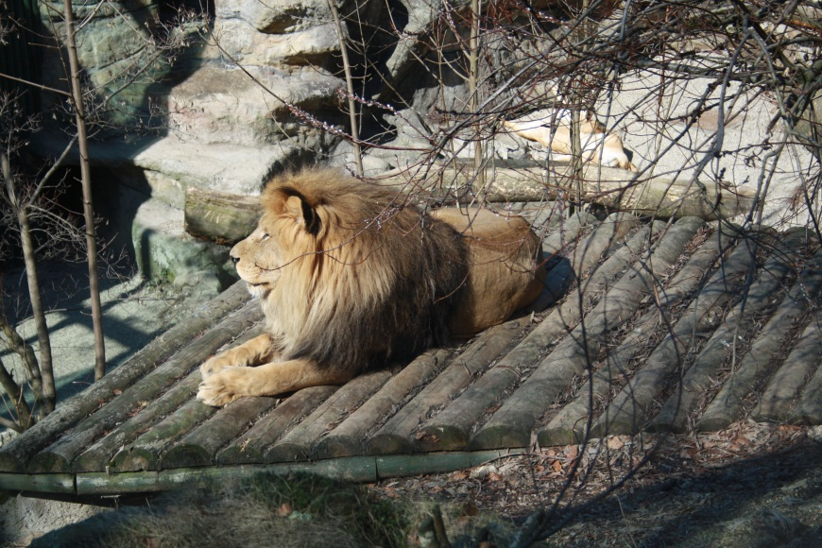
LEV
130 kg
Autorem materiálu a všech jeho částí, není-li uvedeno jinak, je Zuzana Štěpánková

Slide 15
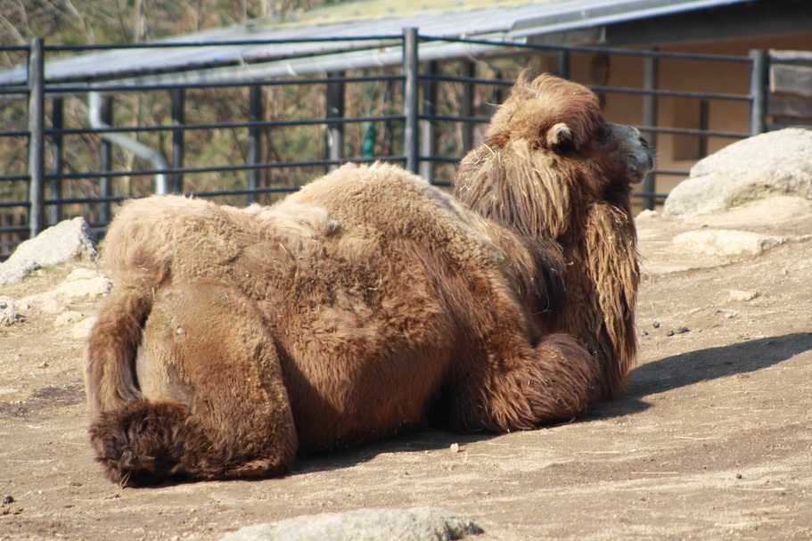
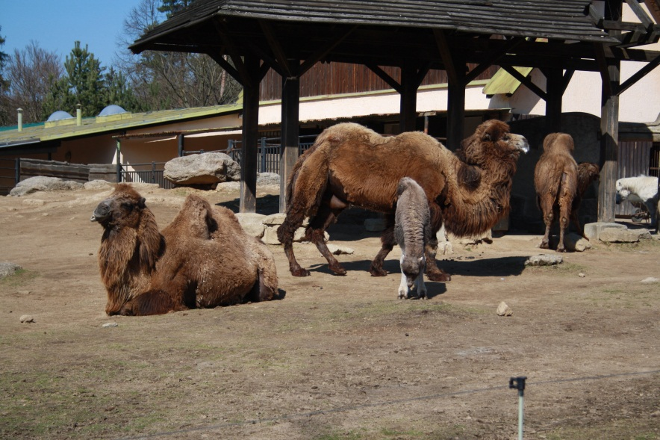
VELBLOUD
450 kg
Autorem materiálu a všech jeho částí, není-li uvedeno jinak, je Zuzana Štěpánková

Slide 16
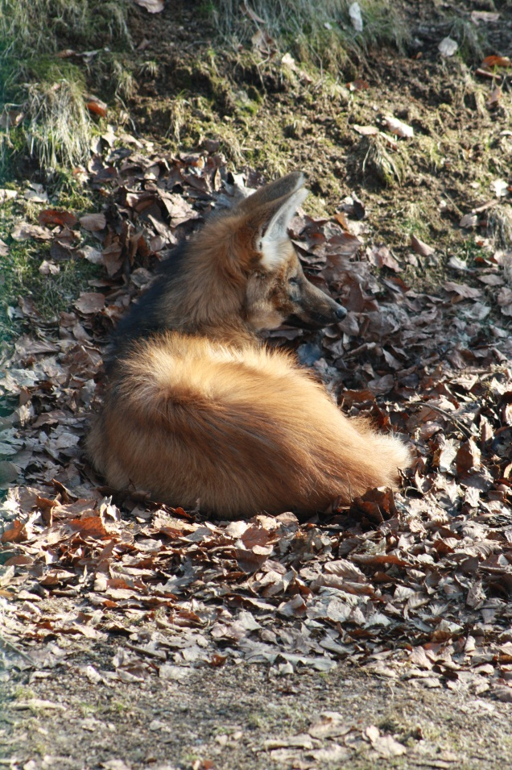
LIŠKA
6 kg
Autorem materiálu a všech jeho částí, není-li uvedeno jinak, je Zuzana Štěpánková

Slide 17
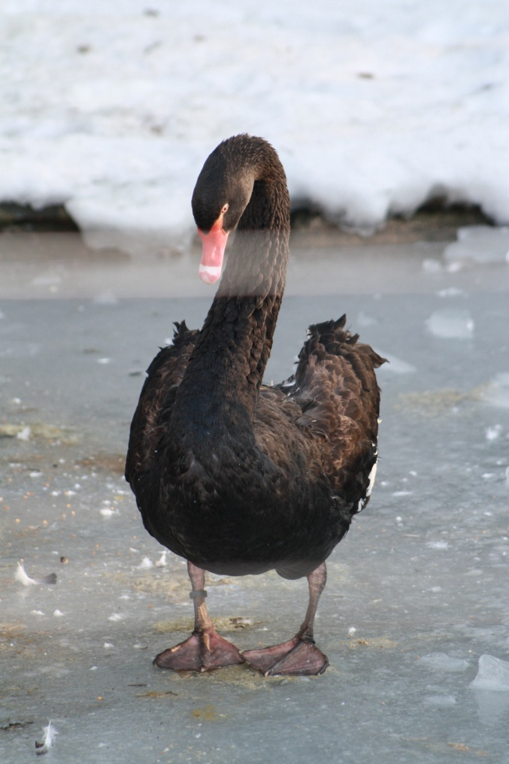
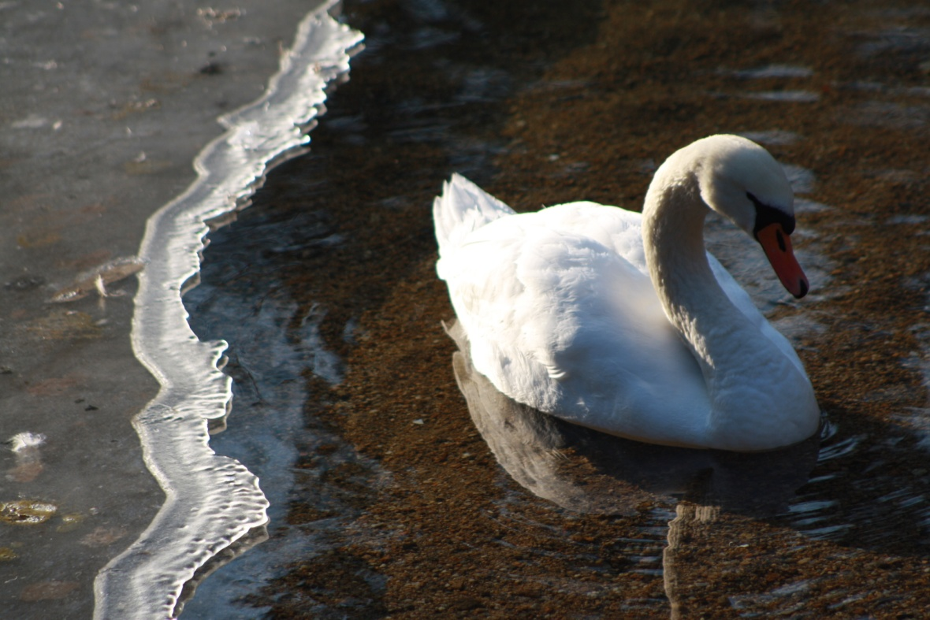
LABUŤ
10 kg
Autorem materiálu a všech jeho částí, není-li uvedeno jinak, je Zuzana Štěpánková

Slide 18
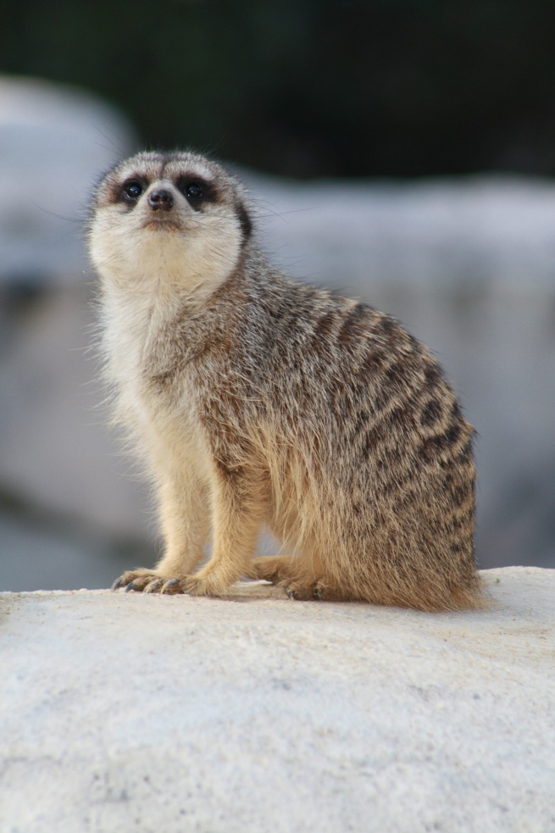
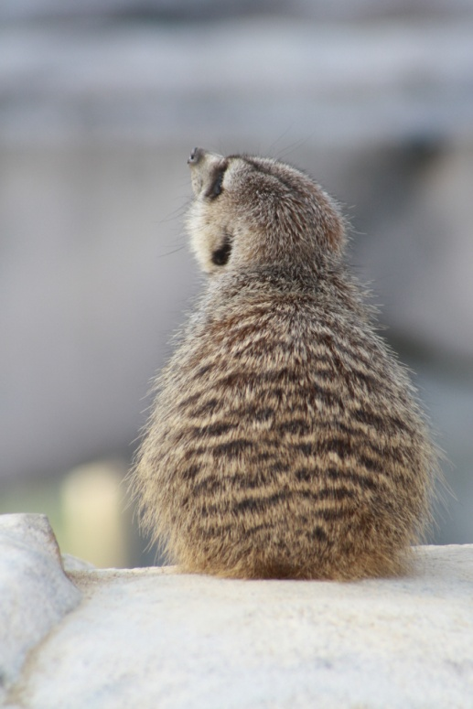
SURIKATA
1 kg
Autorem materiálu a všech jeho částí, není-li uvedeno jinak, je Zuzana Štěpánková

Slide 19
3) Seřaď zvířátka podle hmotnosti od nejtěžší po nejlehčí.
pořadí | zvíře | hmotnost
2. | Žirafa | 900 kg
1. | Slon | 1 000 kg
6. | Zebra | 225 kg
10. | Panda červená | 4 kg
4. | Lachtan | 390 kg
5. | Tygr bílý | 300 kg
7. | Lev | 130 kg
3. | Velbloud | 450 kg
9. | Liška | 6 kg
8. | Labuť | 10 kg
11. | Surikata | 1 kg
Autorem materiálu a všech jeho částí, není-li uvedeno jinak, je Zuzana Štěpánková

Slide 20
1) Doplň správně tabulky.
kg | 9 | 7 | 13 | 5
g | 9 000 | 7 000 | 13 000 | 5 000
t | 6 | 30 | 4 | 12
kg | 6 000 | 30 000 | 4 000 | 12 000
Autorem materiálu a všech jeho částí, není-li uvedeno jinak, je Zuzana Štěpánková

Slide 21
2) Převáděj na dané jednotky a pověz, které zvíře může mít takovou hmotnost.
3 000 g = 3 kg
12 kg = 12 000 g
5 460 g = 5 kg 460 g
7 kg 20 g = 7 020 g
25 000 kg = 25 t
6 t = 6 000 kg
3 040 kg = 3 t 40 kg
8 t 70 kg = 8 070 kg
300 g = 3 000 dkg
25 g = 250 dkg
Autorem materiálu a všech jeho částí, není-li uvedeno jinak, je Zuzana Štěpánková

Slide 22
Použité zdroje:
Učebnice:
JUSTOVÁ J., Matematika pro 5. ročník základních škol, 4. vydání, Praha: Alter 2008. ISBN: 978-80-7245-170-8, str. 24, 27
Fotografie:
Autorem všech fotografií je Zuzana Štěpánková
Autorem materiálu a všech jeho částí, není-li uvedeno jinak, je Zuzana Štěpánková

